Slide 1

hlášení Nežádoucích účinků SÚKL
Kampaň ke zvýšení hlášení
MUDr. Eva Jirsová

Slide 2
Systém spont. hlášení podezření na NÚ
Důležitý zdroj informací o rizicích LP po registraci
Vyhledávání nových FV signálů (zcela nový závažný NÚ, NÚ závažnější, než známo, výskyt častější, než známo)
Smyslem není statistika všeho, co může lék vyvolávat (je hlášeno cca jen 5% NÚ)

Slide 3
Historie sledování NÚ
Po thalidomidové aféře založeny postupně národní systémy hlášení NÚ
WHO - 1968 International Programme for ADRs Monitoring (Ženeva), nár. centra (10 států vč. ČSSR)
Od 1978 centrum v Uppsale, databáze Vigibase (113 zemí/ 8 mil. hlášení NÚ)
EMA, Londýn – zal. 1995, od 2001 databáze EudraVigilance

Slide 4
Historie sledování NÚ v ČSSR
ČSSR - 1971 Komise pro sledování NÚ
ČSSR – hl. orgán sledování NÚ v sovětském bloku
Vydáván 3jazyčný bulletin Nežádoucí účinky léčiv
V 80tých letech ročně až 3 000 zpráv (hlášení + follow-ups), v r. 1988 – 5036 zpráv
Po r. 1989 prudký pokles hlášení NÚ (1995 – jen 297)

Slide 5
Počet hlášených podezření na NÚ z ČR 2007-15

Slide 6
Hlášení NÚ v r. 2015
celkem 3056
závažné NÚ 2710 (88%)
hlášení úmrtí 124
hospitalizace 772
Pacientská hlášení 705, lékařsky ověřeno 109 (15,5%)

Slide 7
Hlášení NÚ přímo SÚKL v r. 2015
Celkem 1822
Úmrtí/hospitalizace - 7/345
lékař | 1102 | 60,5 %
lékárník | 117
jiný zdravotník | 46
Pacient/lékařsky ověřeno | 577/74 | 31,7%/12,8%

Slide 8
Hlášení NÚ na SÚKL – podle hlásitele

Slide 9
Hlášení NÚ přímo SÚKL v r. 2015 - lékaři
Celkem 648 zdravotníků poslalo 1265 hlášení
587 lékařů poslalo 1102 hlášení
Lékaři nejvíce – pediatrie (443), praktický lékař (91), kožní (76), imunologie (66), interní oddělení (40)
Lékaři nejméně – gerontologie/LDN (2), gynekologie, urologie (3), neurologie (8), psychiatrie, diabetologie (10)
1 lékař 61-38-30 hlášení

Slide 10
Hlášení na vakcíny v r. 2015
2015 | celkem | z toho na vakcíny | % vakcín
hlášení celkem | 3056 | 1156 | 37.8
hlášení přímo na SUKL celkem | 1822 | 1051 | 57.7
hlášení přímo na SÚKL od pacientů | 577 | 393 | 68.0
z toho hlášení od pediatrů | 443 | 423 | 95.5
z toho hlášení od praktiků | 91 | 34 | 37.4

Slide 11
Hlášení na vakcíny - podíl ze všech hlášení

Slide 12
Počet hlášení NÚ vakcín (bez BCG)

Slide 13
Hlášení hypersensitivních NÚ 2015
Farmakovigilance
Celkem 567 hlášení hypersensitivních reakcí
Nejčastěji po vakcínách (174), systémových ATB (125), cytostatikách (83)
Nejčastější reakce – generalizované kožní (75), otoky, hl. v obličeji (62), anafylaktická reakce (57)
Zajímavé reakce – anafyl. šok (13), trombocytopenická purpura (9), závažné kožní reakce SJS/TEN (5)

Slide 14
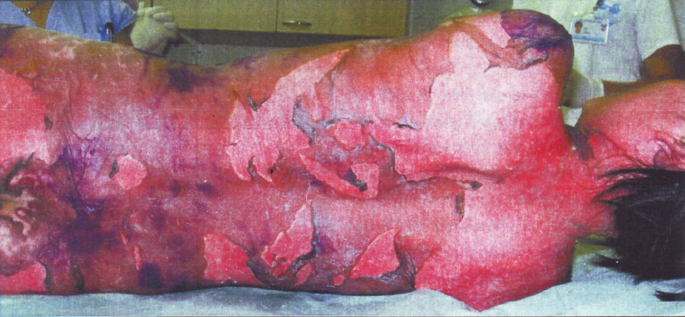
Tetrazepam - TEN
Farmakovigilance

Slide 15
NÚ jako důvod regulační akce
Farmakovigilance
Fusafungin – doporučeno zrušení registrace 2-4/2016
Tetrazepam – zrušena registrace 6/2013
Topický ketoprofen – změna výdeje (na recept), informace do SPC, edukační materiály od 2011
Kodein – KI do 12 let, při kojení 6/2015
Hydroxyzin – snížení max dávky 4/2015
Ambroxol, bromhexin – SCARs do SPC 1/2015

Slide 16
Kampaň ke zvýšení hlášení 2015
Letáčky pro zdravotníky – rozdáno cca 30 000
Semináře pro lékaře (kongres PL, pediatrů, kurz ČLK, „cirkus“ o očkování pro pediatry – 9 sympozií)
Počet hlášení stoupl o 585 (hlášení od pacientů na SÚKL o 364)

Slide 17
Kampaň ke zvýšení hlášení 2016
Letáčky pro zdravotníky
Semináře pro lékaře (kongres alergologů, pediatrů, semináře pro pediatry v pražských dětských odd.)
Semináře pro lékárníky
Rozeslání informací o hlášení NÚ vakcín hygienickým stanicím
Zpravodaj Nežádoucí účinky léků

Slide 18
FV Zpravodaj
http://www.sukl.cz/sukl/nezadouci-ucinky-leciv-informacni-zpravodaj
Rubrika Nahlásili jste nám
Statistika a informace o hlášených NÚ
Informace o způsobu hlášení
Výzvy k hlášení

Slide 19


Slide 25
Děkujeme všem firmám, které s námi spolupracovaly v rámci naší kampaně a zajišťovaly distribuci letáčků!
Přivítáme další zájemce o distribuci
farmakovigilance@sukl.cz

Slide 26

Děkujeme za pozornost
Státní ústav pro kontrolu léčiv
Šrobárova 48, 100 41 Praha 10
tel.: +420 272 185 111
fax: +420 271 732 377
e-mail: posta@sukl.cz

